Slide 1
ÉCHANGES ENTRE GESTIONNAIRES DE LA CNG
Atelier de coaching
Partie 1: Techniques de coaching pour passer aux solutions
Partie 2: Le coaching par les pairs pour un leadership efficace

Slide 2
À quoi s'attendre ?
Partie 1 : Techniques de coaching pour passer aux solutions
Prendre le pouls
Environnement d’apprentissage
C’est quoi le coaching dans ce contexte ?
Outil #1: Modèle de conversation
Outil #2: Trousse de 6 questions de base pour commencer
Pratique en paires
Débreffage
Partie 2: Le coaching par les pairs pour un leadership efficace
Rôles et processus dans un cercle de coaching par les pairs
Poser des questions ouvertes
Démo d'un cercle de coaching par les pairs
Pratique en groupe
Débreffage et résumé

Slide 3
Prendre le pouls
Quels deux mots vous décriraient le mieux en ce moment ?
En trois mots, quel est le plus grand défi auquel sont confrontés les gestionnaires de la fonction publique à l'heure actuelle ?

Slide 4
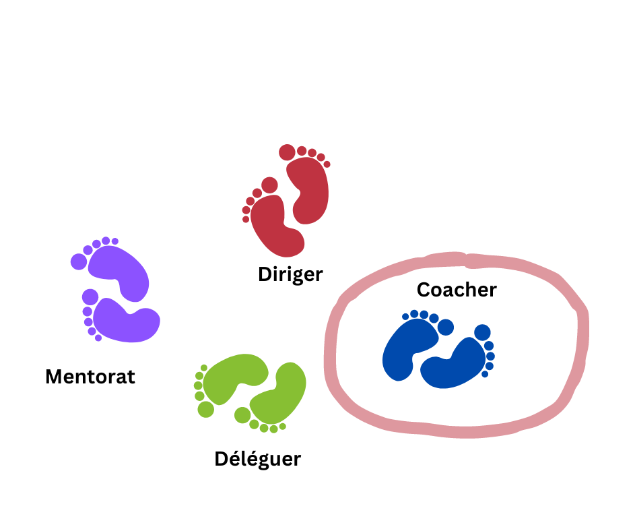
Gérer les personnes – une danse de compétences

Slide 5
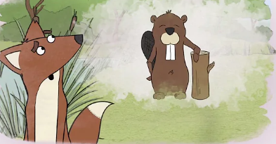
C’est quoi le coaching ?
What coaching is (Vidéo en anglais, avec choix de sous-titres en français (https://www.youtube.com/watch?v=Esh75mbmucY )

Slide 6
Modèle de conversation
Manque de confiance dans la relation/ confiance dans le/la coach
Pas prêt(e) à partager des détails personnels
Blocage par la colère ou la frustration face à la situation
Pas prêt(e) à prendre une décision/trop engagé dans la plainte
Trop tôt pour prendre des mesures ou aller de l'avant
Peur de mettre en œuvre une action

Slide 7
Coaching dans le cadre du traitement des plaintes
Dans chaque plainte, nous sommes bloqués et engagés dans quelque chose
Dans cet exercice, vous vous pratiquerez :
à découvrir ce qui, dans la plainte, vous bloque, et
à commencer à explorer les possibilités et les solutions

Slide 8
Trousse de 6 questions de base pour commencer
Coachs:
Écoutez la plainte de votre coaché(e)(Ceci est leur histoire)
Demandez à votre coaché(e) :
Qu’est-ce qui est important pour vous ?
À quoi ressemblerait le succès ?
Qu’est-ce que vous avez essayé ?
Quels seraient une ou deux possibilités que vous pourriez explorer ?
Quelle est une action que vous pourriez prendre comme prochaine étape ?

Slide 9
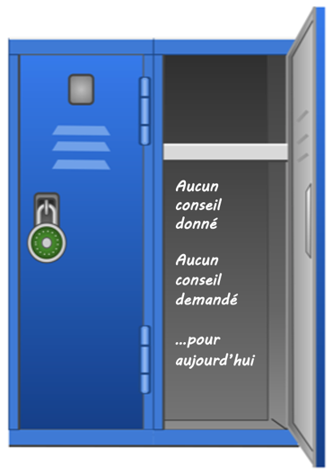
Le casier

Slide 10
Débreffage
Coachs :
Comment s'est passé le fait de poser des questions ?
Qu'avez-vous remarqué sur vous-même ?
Coaché(e)s :
Qu'est-ce que cela vous a fait d'être écouté de cette façon ?
Qu'avez-vous remarqué sur vous-même ?

Slide 11
ÉCHANGES ENTRE GESTIONNAIRES DE LA CNG
- PAUSE -

Slide 12
À quoi s'attendre ?
Récapitulation
Partie 2: Le coaching par les pairs pour un leadership efficace
Qu’est-ce que le coaching par les pairs
Rôles et processus dans un cercle de coaching par les pairs
Poser des questions ouvertes
Démo d'un cercle de coaching par les pairs
Pratique en groupe
Débreffage et résumé

Slide 13
Qu'est-ce que le coaching par les pairs ?
Aider les collègues gestionnaires à explorer de nouvelles possibilités et à découvrir des solutions aux préoccupations/défis/situations présentés en restant curieux et en posant des questions ouvertes.

Slide 14
Les cercles de coaching par les pairs offrent :
une opportunité de mise en réseau
des outils pratiques, reproductibles et applicables à utiliser dans les conversations quotidiennes
une occasion de renforcer les relations entre pairs
un espace sûr, sans jugement et confidentiel pour partager des expériences
une occasion d'expérimenter le pouvoir des questions ouvertes, que vous les posiez ou que vous y répondiez
un moyen d'apprendre des pratiques de coaching pertinentes en les essayant et en les pratiquant avec des pairs, tout en s'attaquant à des problèmes réels dans l’environnement de travail
une exploration des moyens et des approches pour générer des actions pratiques et des étapes suivantes.

Slide 15
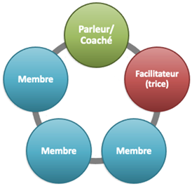
Les rôles
Coaché(e)
partage son sujet
Membres
posent des questions
Facilitateur/trice
modère, appuie et s’assure que le coaché n’est pas débordé

Slide 16
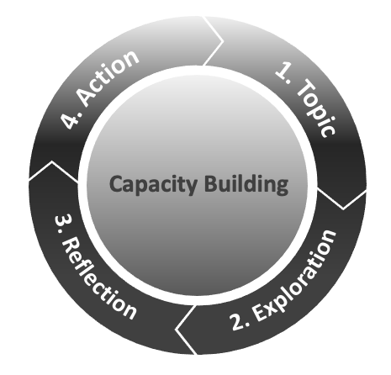
Le processus
1. Sujet
Développement des compétences

Slide 17
Préparer le terrain - Développement des compétences
Poser des questions ouvertes
Indice : elles commencent par - Quoi, Comment, Où,
Quand, Qui
Poser des questions courtes
Moins de mots, c'est plus de clarté

Slide 18
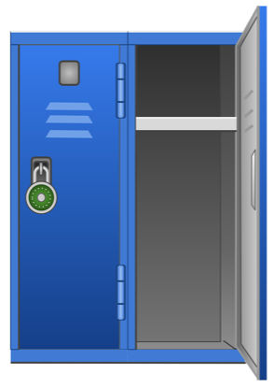
À éviter
Questions fermées –
qui génèrent « oui » ou « non » comme réponses
Questions suggestives –
« Avez-vous essayé... »
Questions avec paraphrases excessives –
« Ce que je vous entends dire est... »

Slide 19
RAPPEL: Trousse de 6 questions de base pour commencer
Coachs:
Écoutez la situation de votre coaché(e)(Ceci est leur histoire)
Des questions que vous pourriez poser :
Qu’est-ce qui est important pour vous ?
À quoi ressemblerait le succès ?
Qu’est-ce que vous avez essayé ?
Quels seraient une ou deux possibilités que vous pourriez explorer ?
Quelle est une action que vous pourriez prendre comme prochaine étape ?

Slide 20
Résumé
Qu'avez-vous appris sur vous-même grâce au processus du cercle de coaching par les pairs ?
Quel est le point à retenir que vous mettrez en pratique dans votre milieu de travail à l'avenir ?

Slide 21
Les cercles de coaching par les pairs offrent :
une opportunité de mise en réseau
des outils pratiques, reproductibles et applicables à utiliser dans les conversations quotidiennes
une occasion de renforcer les relations entre pairs
un espace sûr, sans jugement et confidentiel pour partager des expériences
une occasion d'expérimenter le pouvoir des questions ouvertes, que vous les posiez ou que vous y répondiez
un moyen d'apprendre des pratiques de coaching pertinentes en les essayant et en les pratiquant avec des pairs, tout en s'attaquant à des problèmes réels dans l’environnement de travail
une exploration des moyens et des approches pour générer des actions pratiques et des étapes suivantes.

Slide 22
Ressources pour le coaching
Ressources vidéos:
Se joindre à un cercle de coaching par les pairs ? A quoi s'attendre (en anglais seulement): https://youtu.be/H1ZNjTjEFZE
Comment sélectionner un sujet pour le coaching (en anglais seulement): https://youtu.be/qg1s0CoRtT4
Vidéo: Le modèle de feedback (en anglais seulement): https://youtu.be/noz3ViNZssk
Cours et outils de travail de coaching de l'École de la fonction publique du Canada :
Coaching pour un leadership efficace (TRN402) (classe virtuelle de 3 heures)(préalable pour TRN401)
Développer des relations de coaching efficaces (TRN439) (cours à rythme libre d’une heure)
Introduction au coaching avec des pairs (TRN401) (classe virtuelle de 3 heures)
Une introduction au coaching (TRN4-V21)(micro-vidéo)
Choisir et communiquer un sujet de coaching (TRN4-J37) (outil de travail)
Utilisation du modèle BROV (GROW) dans le cadre d'une approche de coaching (TRN4-J31) (outil de travail)
Processus de coaching avec des pairs : utilisation du modèle BROV (GROW) (TRN4-J32) (outil de travail)

Slide 23
Laissez-nous savoir vos commentaires à propos de la journée :
Code QR pour le formulaire de retroaction de a CNG
Thank you et merci!
National Managers’ Community
Communauté nationale des gestionnaires
Subscribe to the NMC News
S'abonner aux nouvelles de la CNG

